Slide 1
상품 표지 이미지 AI 학습 데이터셋
김형경

Slide 2
목차
개요
선정 배경 및 동기
벤치마킹
개념도
시스템 설계 : 개념도
시스템 설계 : 개발환경
수행 결과
결과에 대한 분석

Slide 3
개요
＃AI를 이용한 컴퓨터부품 분류 시스템
컴퓨터 부품과 일반 부품의 사진을 구분
컴퓨터 부품으로 지정된 사진에 메타정보를 관리(입력,수정)

Slide 4
선정 배경 및 동기
최근의 지구 열대화에 대한 문제가 심각해지고 있다. 세계 각국은 이러한 문제에 대한 해결책으로 여러가지 방안을 제시하고 있는 가운데, 이러한 추세에 서울시 자전거 따릉이가 탄소감축량에 어떠한 영향을 끼치는가, 그리고 사용량에 끼치는 영향을 분석하고자 한다.

Slide 5
벤치마킹
참고한 서비스나 시스템
Pandas
Numpy
Matplotlib
Seaborn
Streamlit

Slide 6
시스템 설계 - 개념도
데이터 수집
.
데이터 전처리
데이터 시각화
PPT화 및 문서화

Slide 7



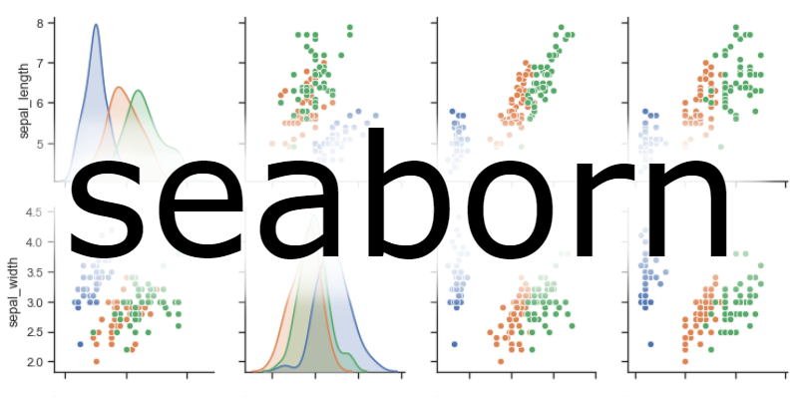


시스템 설계 : 개발환경
.

Slide 8
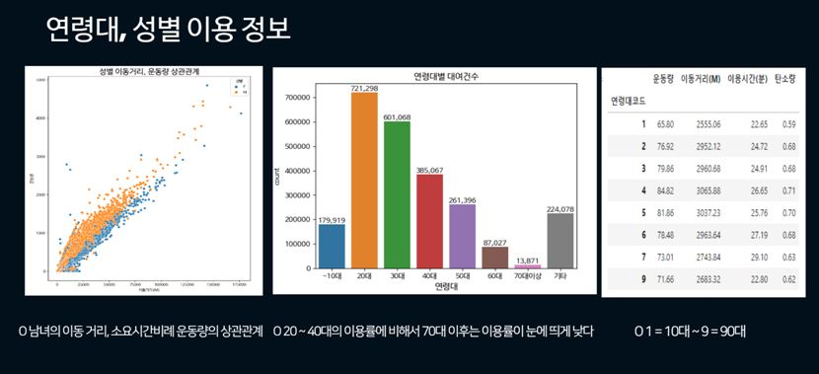
시스템설계 - 수행결과물

Slide 9
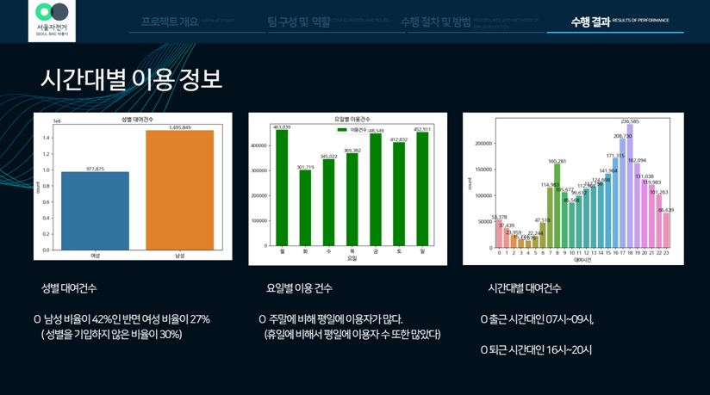
시간대별 이용 정보

Slide 10
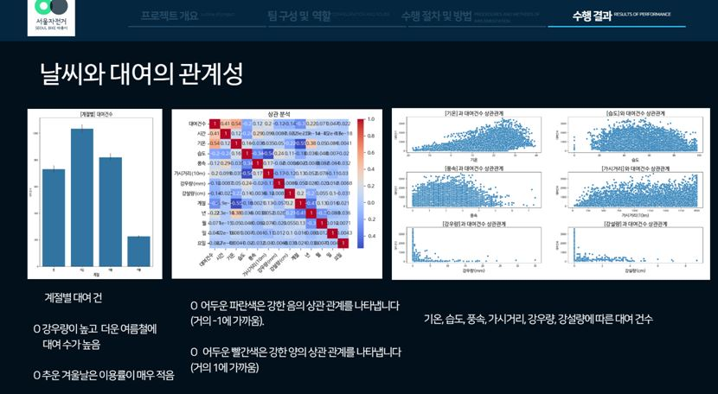
날씨와 대여의 관계성

Slide 11
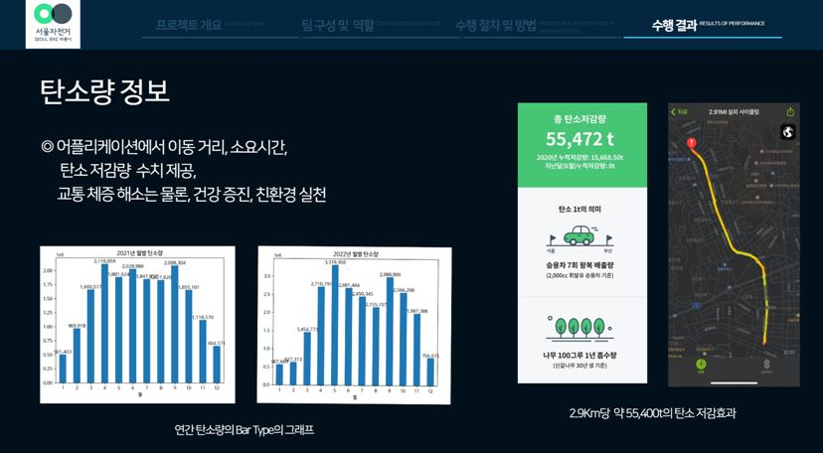
탄소량 정보

Slide 12
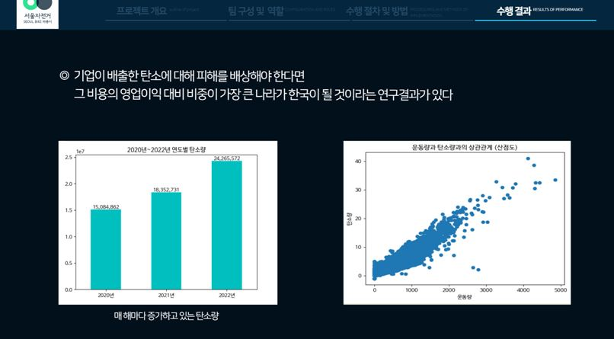

Slide 13
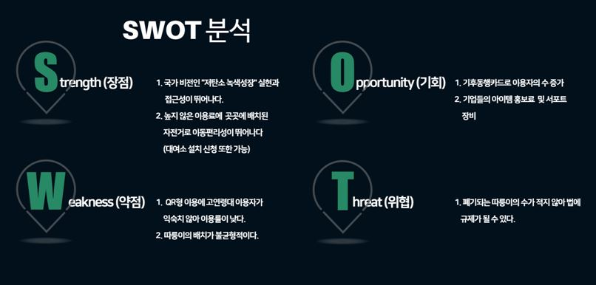
SWOT 분석

Slide 14
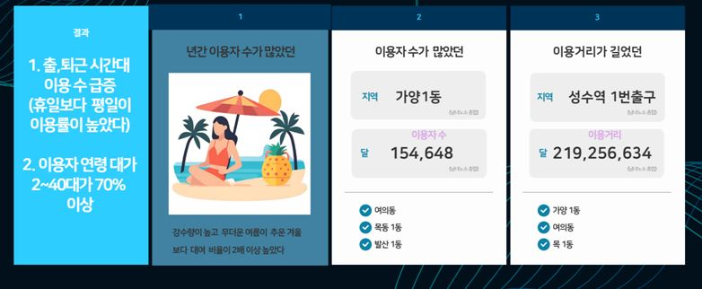
수행 결과

